Slide 1
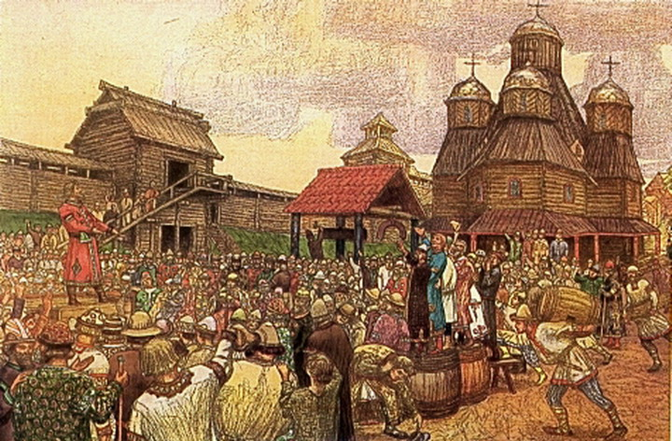
Первые киевские князья

Slide 2
Князь Олег (882-912г.)

Slide 4
Поход на Царьград 907 год

Slide 5
Щит на вратах Царьграда

Slide 6
Смерть князя Олега

Slide 7
Правление Игоря 912-945 г.

Slide 8
Поход в Византию 941год

Slide 9
Поход 944г.
Заключение договора Византии с Русской землёй

Slide 10
Поход Игоря к древлянам 945 год.

Slide 11
Месть княгини Ольги

Slide 12
Реформы княгини Ольги
Урок – точный размер дани
Погост – место сбора дани

Slide 13
Правление князя Святослава
957-972 г.

Slide 14
Походы Святослава

